Slide 1
Le mafia «parassita»
Raccontiamo come le mafie abbiano imparato a introdursi nella società

Slide 2
La mafia oggi
La mafia
Infiltrazione nell’amministrazione pubblica
Infiltrazione nelle associazioni antimafia
Una favoletta della legalità
Ho dato la vita per la mia terra

Slide 3
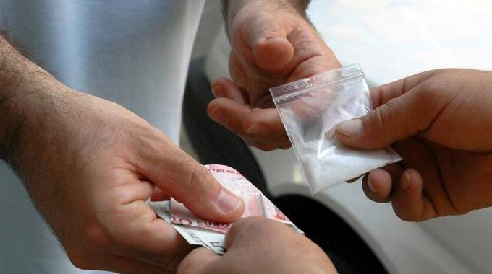
Infiltrazione nelle amministrazioni pubbliche
Col passare degli anni, le società mafiose hanno rinunciato ad agire nell’ombra e hanno iniziato a uscire alla luce del sole, infiltrandosi e confondendosi tra i normali cittadini, ricoprendo ruoli prestigiosi anche nell’amministrazione pubblica.
Così hanno potuto trarre vantaggi economici per finanziare le loro attività criminali e hanno trovato il modo per riciclare il denaro sporco, introducendolo nell’economia locale.

Slide 4
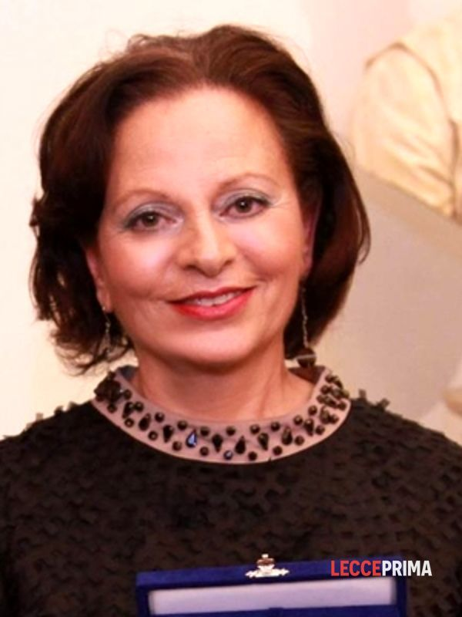
Ho dato la vita per la mia terra
All’età di 29 anni, Renata Fonte insieme alle figlie e al marito torna nel Salento. Si era allontanata dalla Puglia da bambina per motivi di lavoro. Assume il ruolo di insegnante alle scuole elementari del paese, si interessa ai problemi del posto e inizia a fare politica. Decide di candidarsi alle elezioni comunali e nel 1982 viene eletta, è la prima rappresentante in comune del Partito repubblicano. Intraprende una battaglia per difendere gli oltre mille ettari di natura incontaminata, parte del territorio di Nardò. L’altro candidato molto conosciuto e molto potente si chiamava Antonio Spagnolo. Il suo comitato si aspettava la vittoria e per il comune è un terremoto politico mettere in discussione le decisioni già prese, accordi tra poteri pari, affari, ricchezze. Antonio rappresentava la garanzia di un ordine consolidato nel tempo, in lui sarebbero confluiti i benefici di impegni, scambi, relazioni. L’elezione di Renata rappresenta la rottura di ogni equilibrio, che paga con la vita il 31 marzo 1984.
Foto di Renata Fonte
Fonte: La Mafia siamo Noi
Sandro De Riccardis

Slide 5
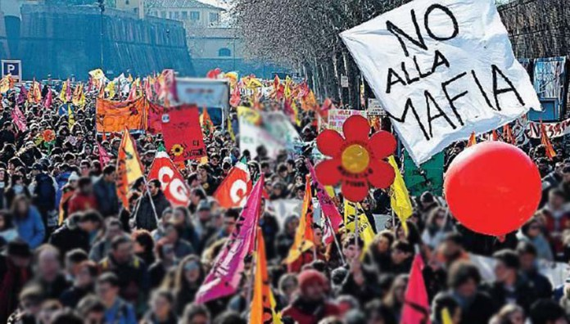
Infiltrazione nelle associazioni antimafia
La mafia è anche riuscita ad infiltrarsi senza farsi riconoscere nelle associazioni antimafia, rendendo il loro compito inefficace e inutile. Poiché si limitano a organizzare manifestazioni senza però compiere nulla di concreto.

Slide 6
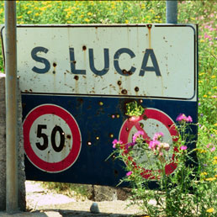
La favoletta delle legalità
Il 12 dicembre 2013, i carabinieri di Reggio Calabria eseguono un’ordinanza di custodia cautelare per Rosy Canale, uno delle icone antimafia più attive in Calabria. Ha anche scritto un libro, «La mia ‘ndragheta» in cui racconta la sua storia da imprenditrice minacciata dai clan, pestata per non aver accettato di aprire il suo pub allo spaccio, costretta così a chiudere il locale e a scappare. I militari dell’Arma stavano indagando su una serie di appalti truccati nel comune di San Luca, scoprendo così l’attività illegale della donna.
Alla fine del processo con rito ordinario, è stata condannata a quattro anni. Accusata di peculato e truffa, per aver perseguito un ingiusto profitto, impiegando la maggior parte della somma affidatale per scopi esclusivamente personali.
Foto di Rosy Canale
Città di San Luca
Fonte: La Mafia siamo Noi
Sandro De Riccardis

